Slide 1
Pravidla házené - obrázky

Slide 2
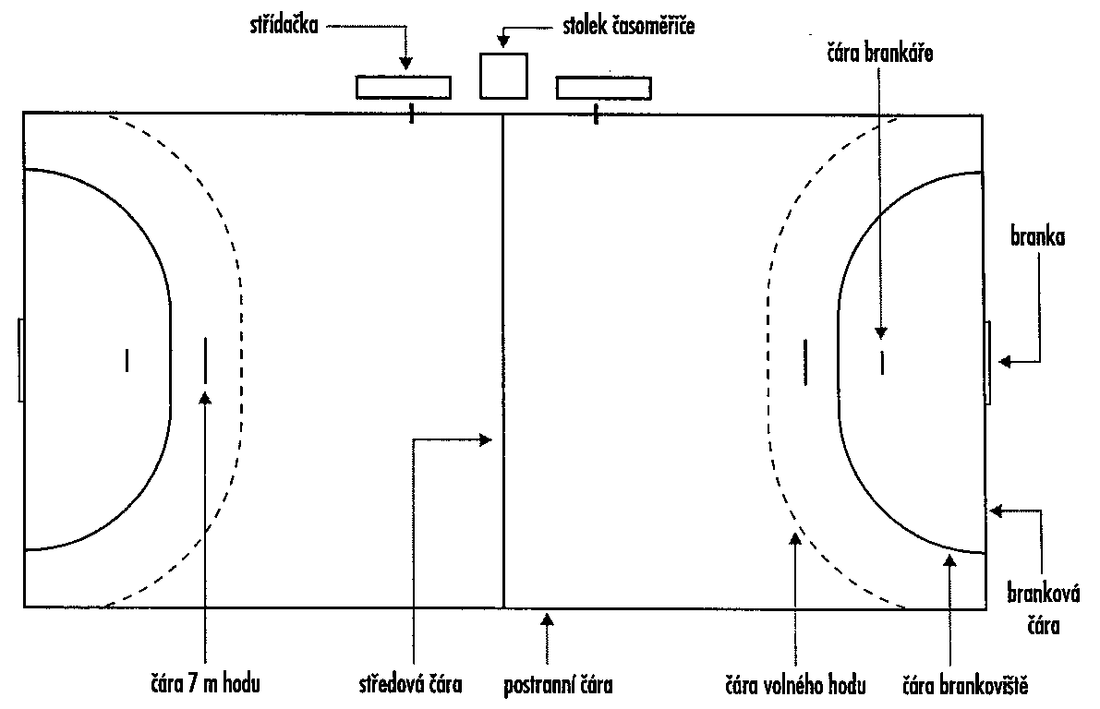
Obr. č. 1. Hřiště na házenou

Slide 3
Obr. č. 2. Brankoviště

Slide 4
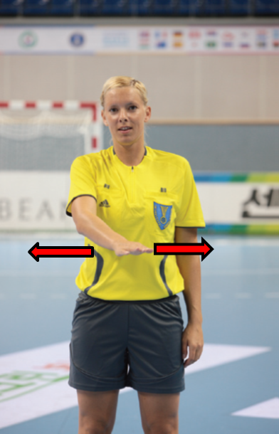
Obr. č. 3. Vstup do brankoviště

Slide 5
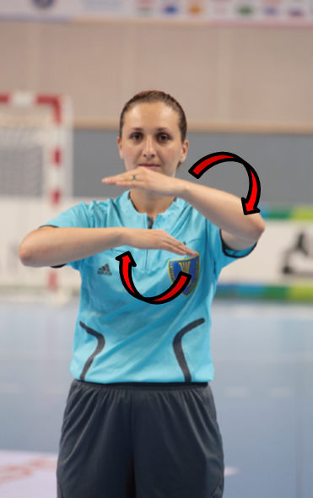
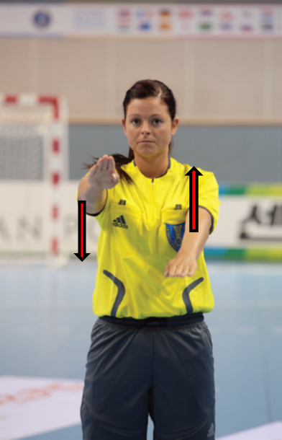
Obr. č. 4 Kroky, chyby v držení míče
Obr. č. 5. Chyby při driblinku, hraní nohou

Slide 6
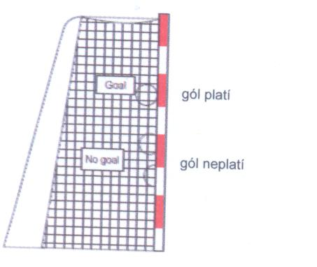
Obr. č. 6. Dosažení gólu

Slide 7
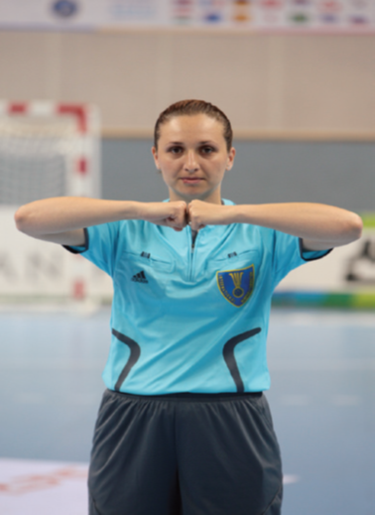
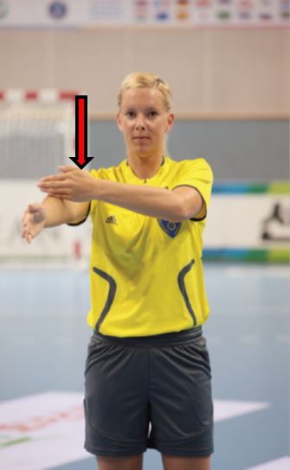
Obr. č. 7. Strkání, držení
Obr. č. 8 Tlučení, sekání

Slide 8
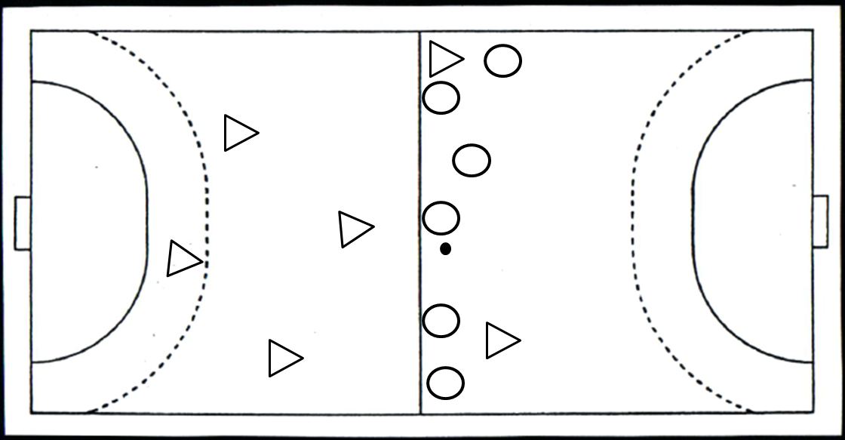
Obr. 9. Výhoz

Slide 9
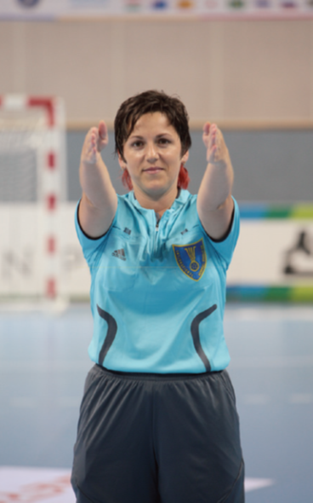
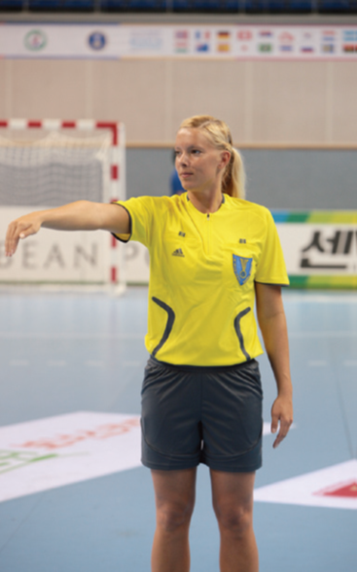
Obr. č. 10. Vhazování
Obr. č. 11. Hod brankáře

Slide 10
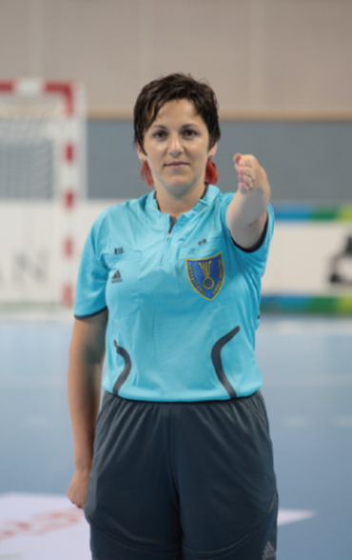
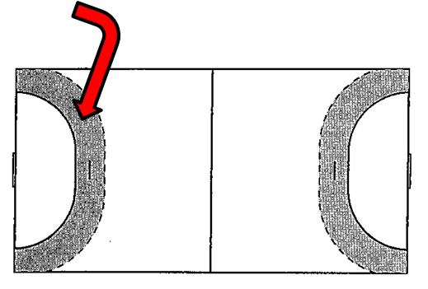
Obr. č. 12. Volný hod
Obr. č. 13. Prostor, odkud nelze provádět volný hod

Slide 11
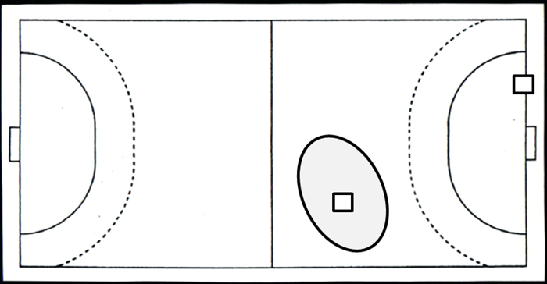
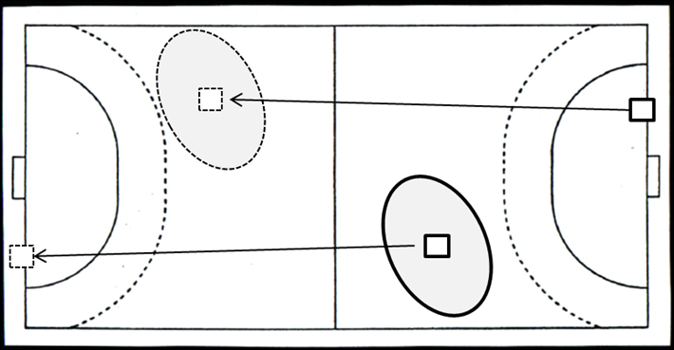
Obr.č.14. Postavení rozhodčích
⇩ Změna držení míče
Obr. č. 15. Nové postavení rozhodčích

